Slide 1
TIẾNG VIỆT 2

Slide 2
Notes:
Vẫn động theo nhạc

Slide 3
Tuần 18
ÔN TẬP VÀ ĐÁNH GIÁ
CUỐI HỌC KÌ 1
Tiết 1, 2

Slide 4
1
Nhìn tranh, nói tên các bài đã học.

Slide 5
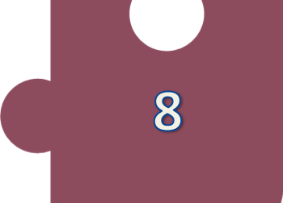
MẢNH GHÉP MAY MẮN
Notes:
Click vào mảnh ghép để tới câu hỏi
Click vào sao ở góc để quay lại slide này
Chơi xong click vào sao để tới bài tiếp theo

Slide 6
Tớ nhớ cậu
Cánh cửa nhớ bà
Sự tích hoa tỉ muội

Slide 7
Tớ nhớ cậu
Cánh cửa nhớ bà
Thả diều

Slide 8
Thương ông
Gọi bạn
Thả diều

Slide 9
Gọi bạn
Thương ông
Cánh cửa nhớ bà

Slide 10
Thương ông
Nhím nâu kết bạn
Thả diều

Slide 11
Thương ông
Cánh cửa nhớ bà
Chữ A và những người bạn

Slide 12
Chữ A và những người bạn
Cánh cửa nhớ bà
Nhím nâu kết bạn

Slide 13
Thương ông
Thả diều
Gọi bạn

Slide 14
Notes:
GV tặng kẹo hoặc sticker cho hs

Slide 15
2
Dựa vào các tranh vẽ ở bài tập 1, tìm từ ngữ chỉ sự vật theo mẫu dưới đây:
Notes:
Nên tổ chứ cho HS chơi trò chơi như truyền điện, tiếp sức

Slide 16
2
Dựa vào các tranh vẽ ở bài tập 1, tìm từ ngữ chỉ sự vật theo mẫu dưới đây:
Từ ngữ chỉ sự vật | Từ ngữ chỉ người
 | Từ ngữ chỉ vật
bà,
cháu,
ông,
Việt,
bạn trai,
bạn gái.
diều,
gậy,
kiến,
nấm,
bê,
dê,
suối,…
Notes:
GV cho HS tìm xong chiếu bài ra để chốt lại kiến thức về từ ngữ chỉ sv gồm ….

Slide 17
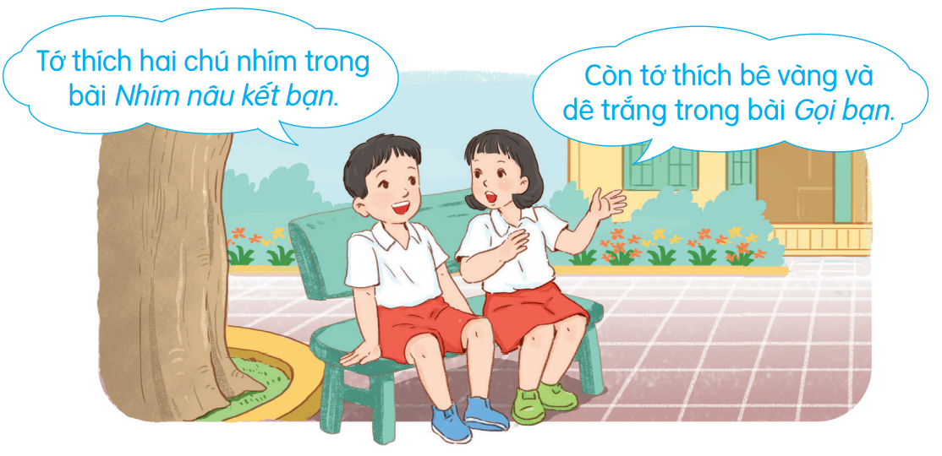
3
Đọc lại một bài đọc em thích, nêu chi tiết, nhận vật hoặc hình ảnh trong bài khiến em nhớ nhất.

Slide 18
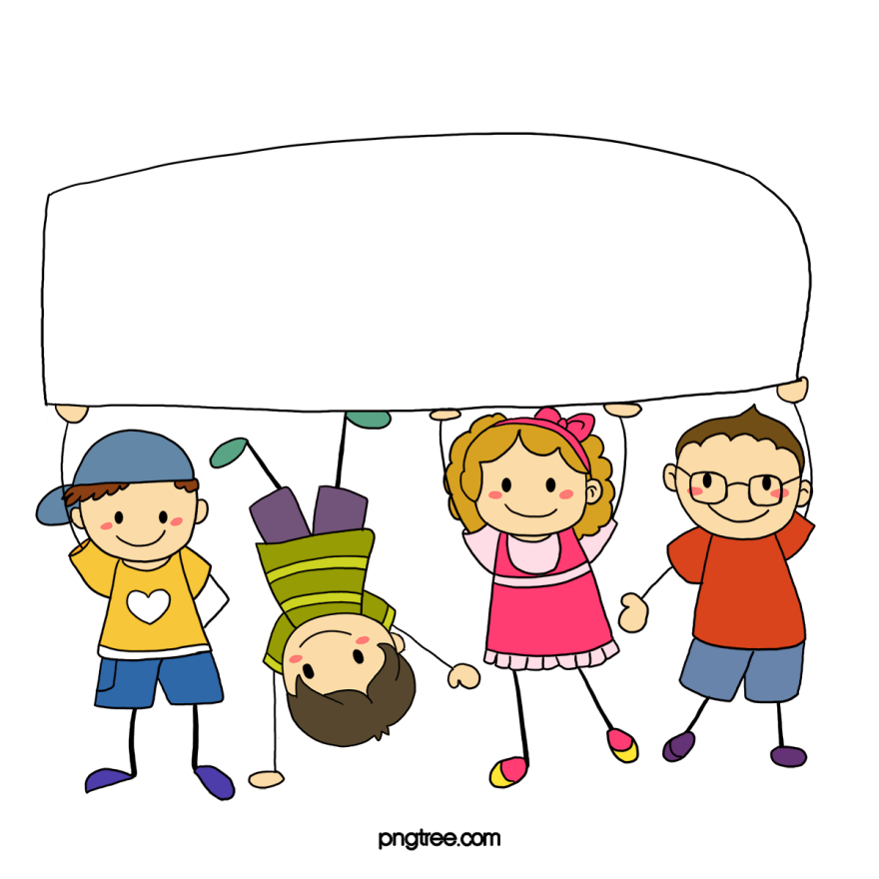
Củng cố

Slide 19
NHÌN HÌNH – ĐOÁN TÊN
?
?

Slide 20
Bi và Bống

Slide 21
Quang

Slide 22
Hoa

Slide 23
Dặn dò

